Slide 1
Docker介紹
Ray.W.Cho

Slide 2
大綱
什麼是Docker
為什麼要使用 Docker
Docker元件與生命週期
Docker基礎指令
DockerFile基礎指令

Slide 3
什麼是Docker
基於Linux Container(LXC)技術的Container標準化平台，不同於傳統虛擬化技術以作業系統為中心，Container則是以應用程式為中心的虛擬化技術
Client-Server架構的應用程式，在一個Docker執行環境中包括用戶端程式、在背景執行的伺服器、還有將Container封裝後的映象檔、及用來儲存映象檔的Registry服務
為了要更方便的將應用程式所需環境打包，簡化複雜的IT架構方便管理、移動或佈署各種應用程式

Slide 4
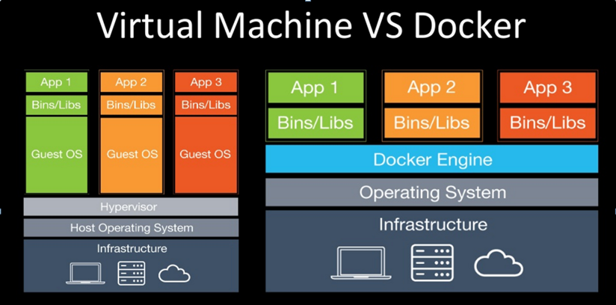
什麼是Docker

Slide 5
為什麼要使用 Docker
Docker 容器的啟動可以在秒級實作，這相比傳統的虛擬機方式要快得多。
Docker 對系統資源的使用率很高
更快速的交付和部署
更有效率的虛擬化
更輕鬆的遷移和擴展
更簡單的管理

Slide 6
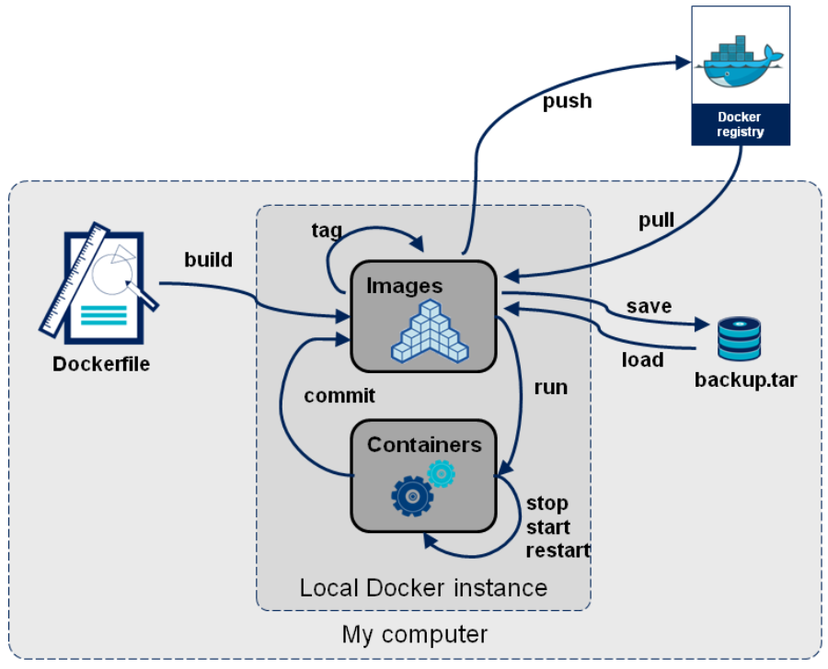
Docker運作圖例與生命週期
Notes:
Container : 一個獨立運行的空間，直接將一個應用程式需要的相關程式 函數等等配置檔打保起來建置成一個sandbox的執行環境
是從image建立的執行實例，可啟動 停止 刪除等
Image : 採用aufs檔案架構是一種分層堆疊的運作方式 ，是唯讀的模板，在支援docker的環境中就可以重複建立 *注意一個映像檔不能超過 127 層
Docker將Container打包成的映象檔，其中包含所有建立Container時需要的程式和設定資訊(應用程式、相關函式庫、設定檔)
Dockerfile來記錄建立映象檔的每一個過程步驟和配置參數
Repository : 類似GIT的版本控管服務，裡面存放許多Image可供使用
一隻程式安裝在一個Container內，再把這些Container疊起來提供一個完整的服務。

Slide 7
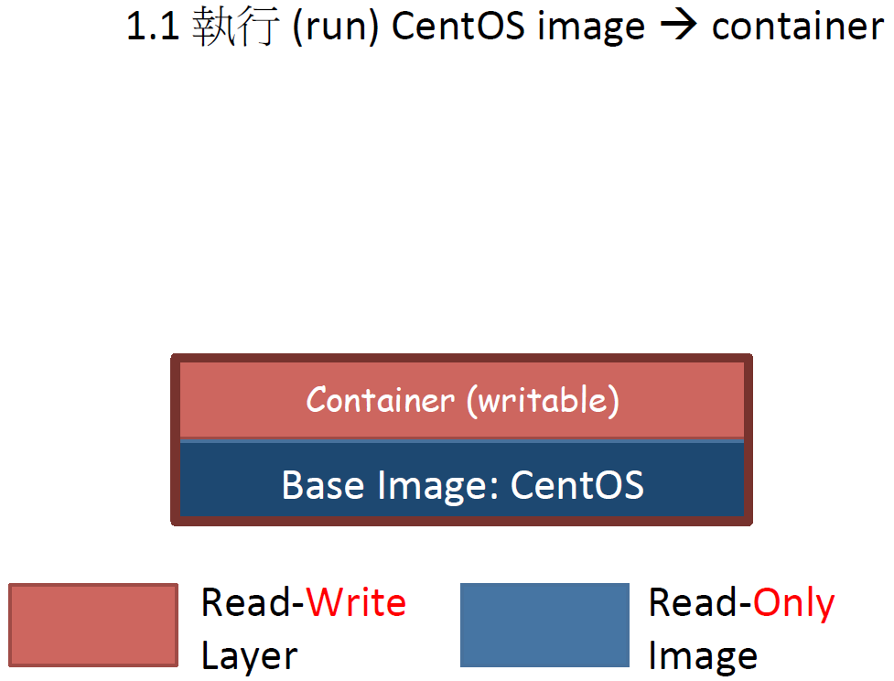
運作圖例

Slide 8
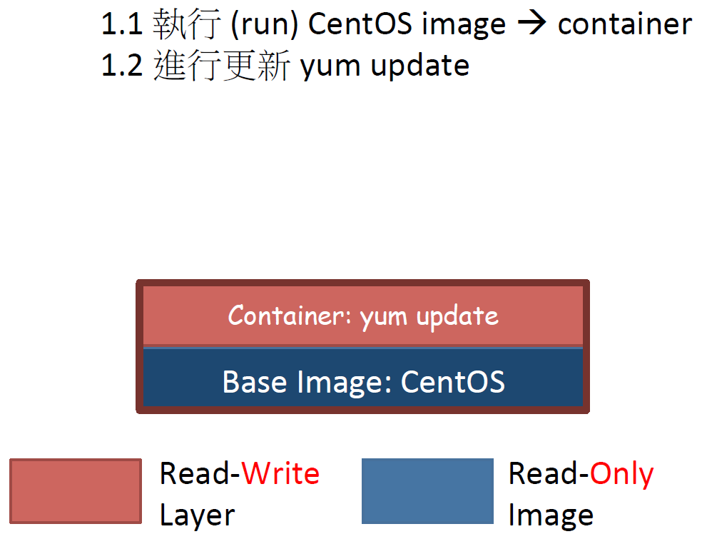
運作圖例

Slide 9
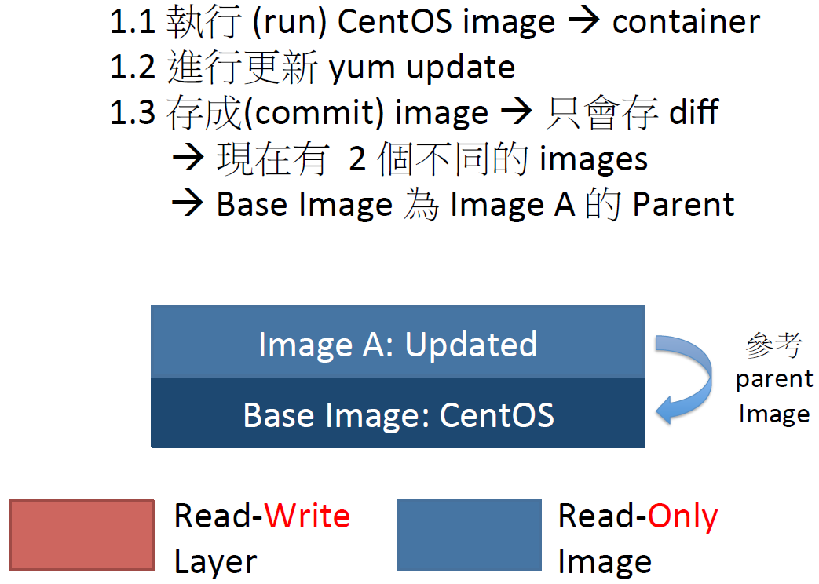
運作圖例

Slide 10
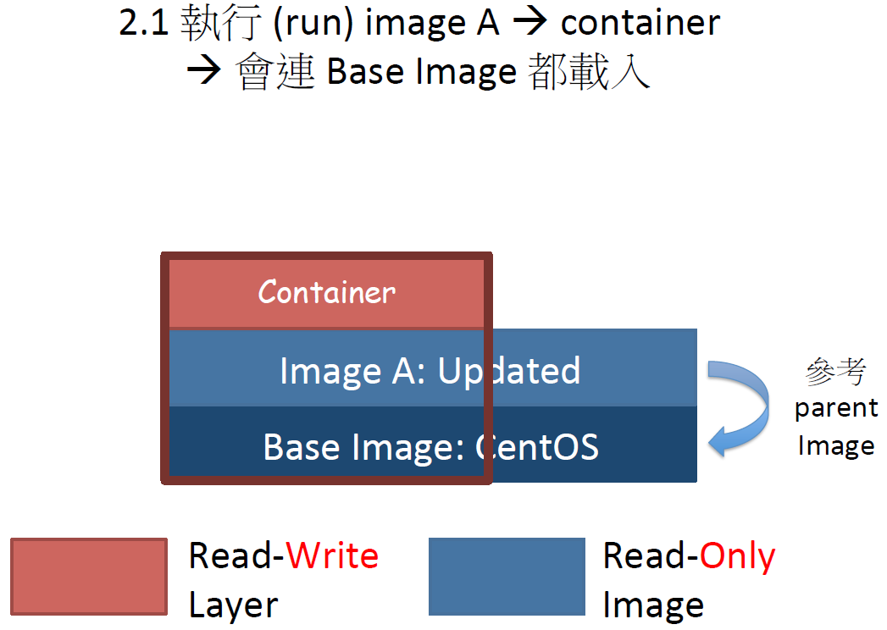
運作圖例

Slide 11
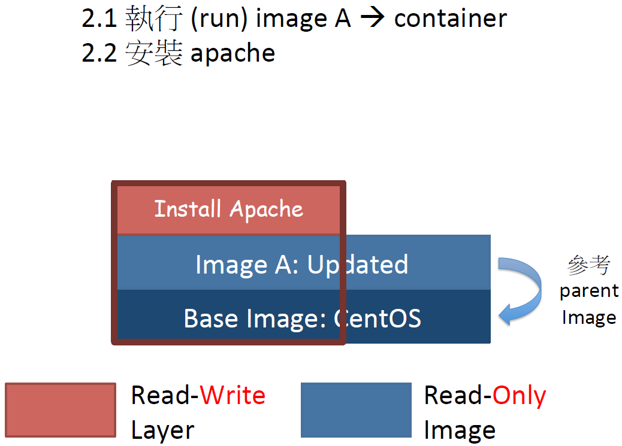
運作圖例

Slide 12
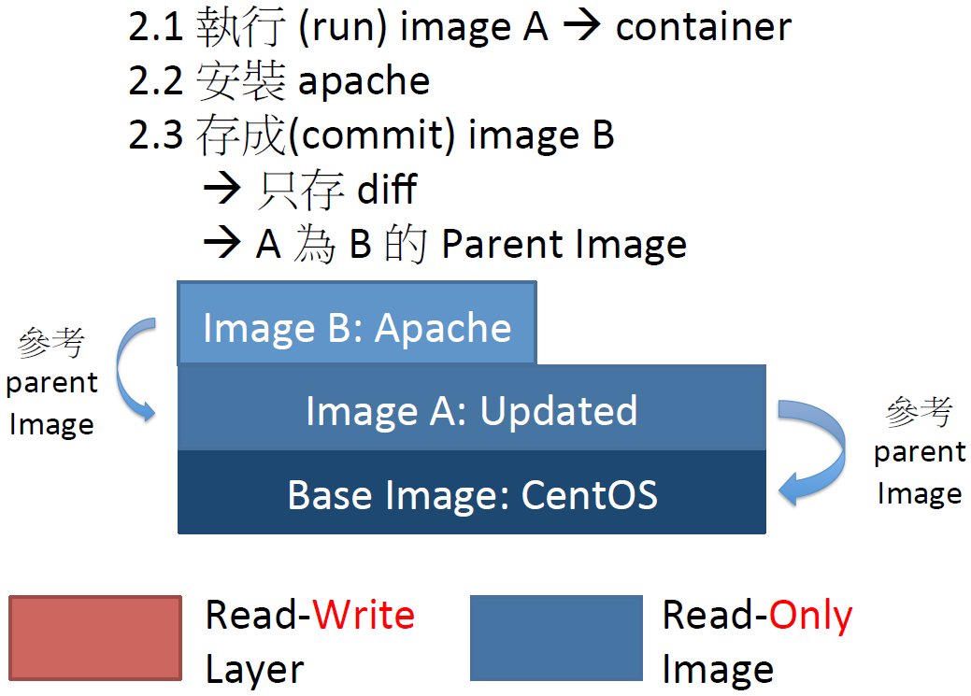
運作圖例

Slide 13
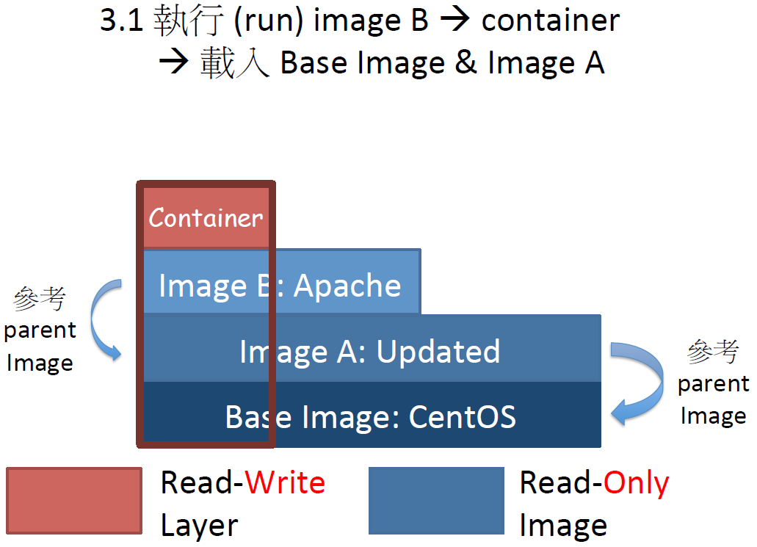
運作圖例

Slide 14
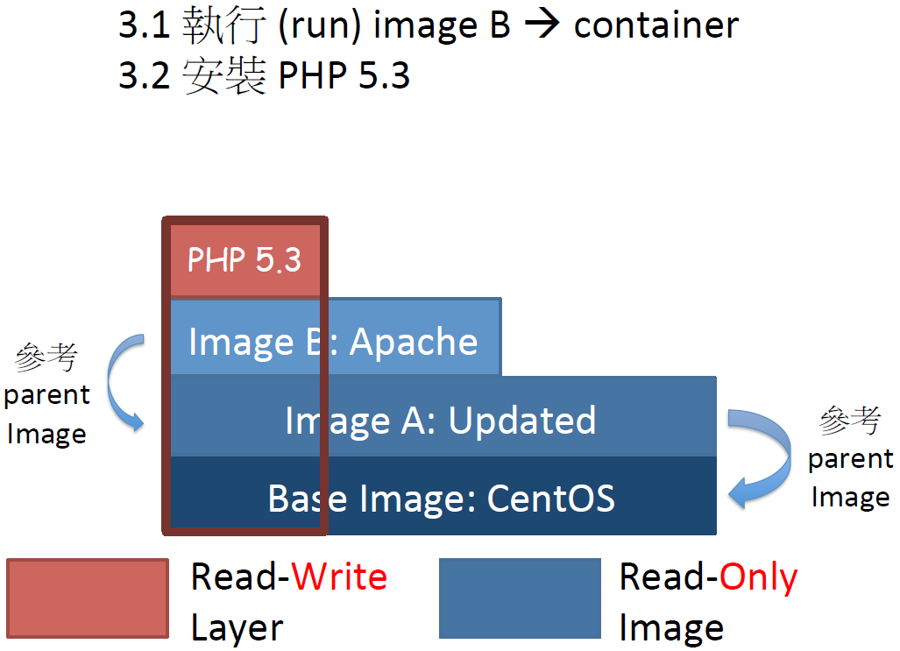
運作圖例

Slide 15
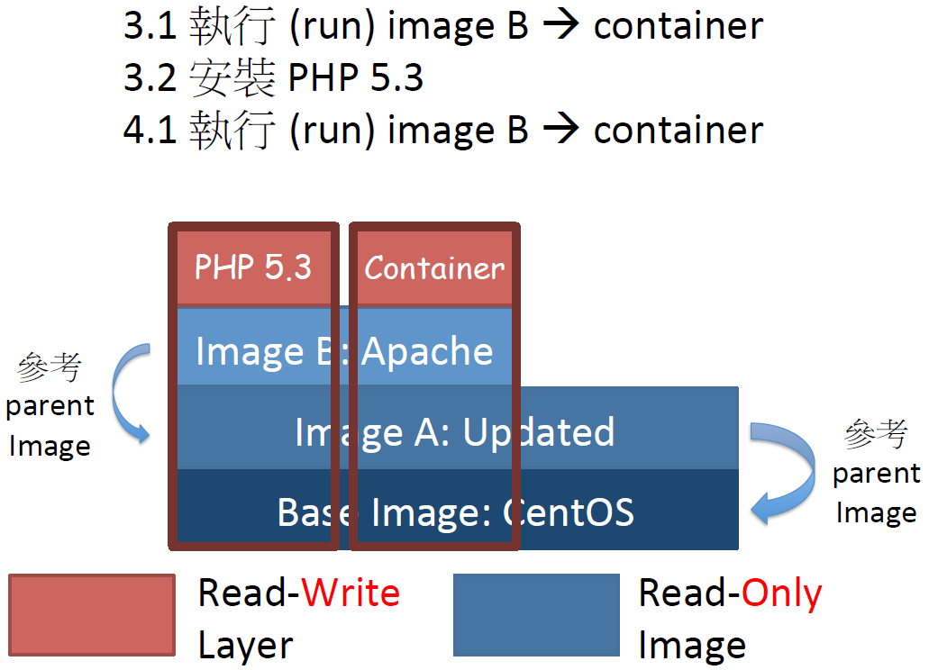
運作圖例

Slide 16
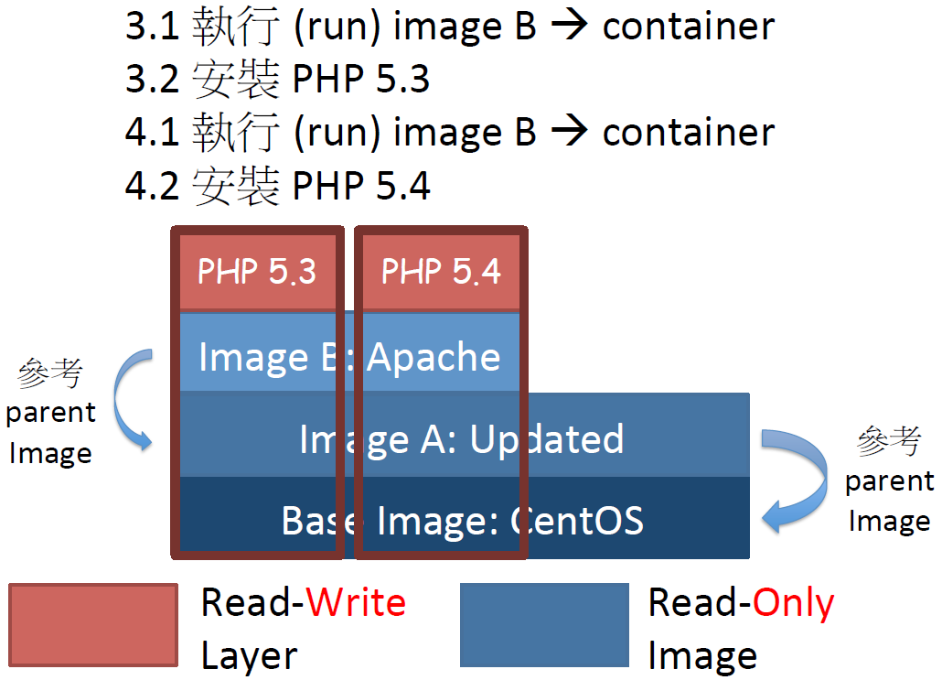
運作圖例

Slide 17
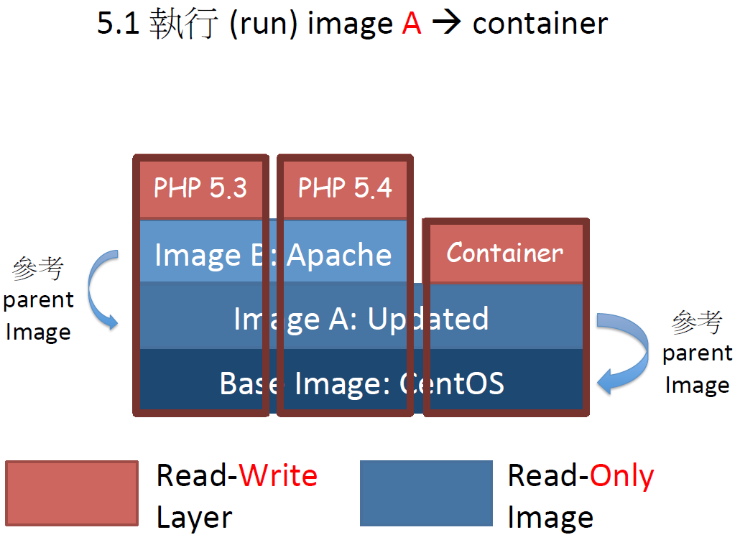
運作圖例

Slide 18
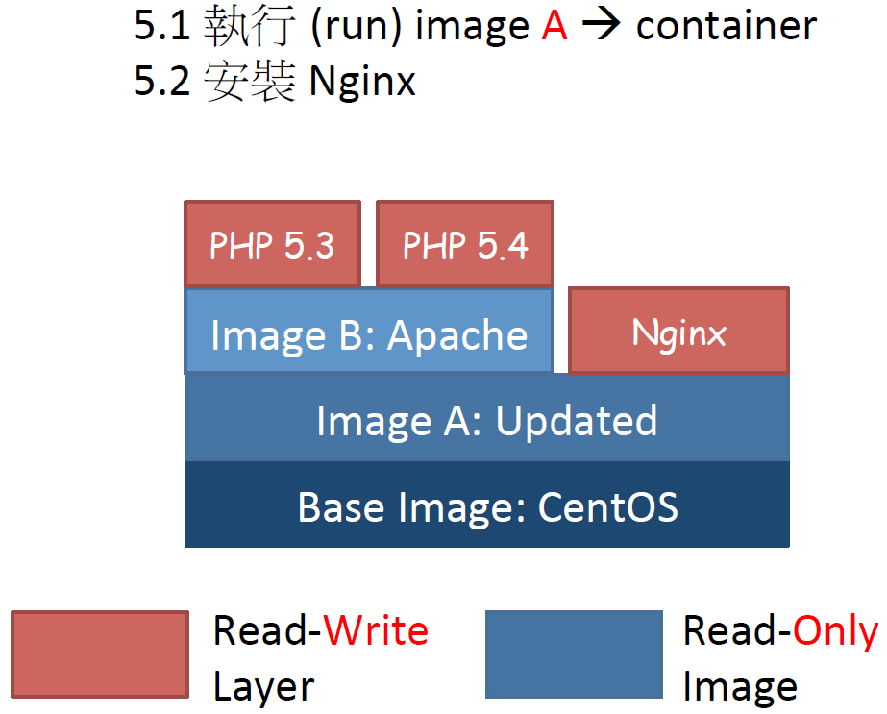
運作圖例

Slide 19
Docker基礎指令
$ docker version
安裝完成可下此指令，若沒顯示資訊就是代表沒有成功
$ docker info
列出docker資訊，如containers，images，等資訊

Slide 20

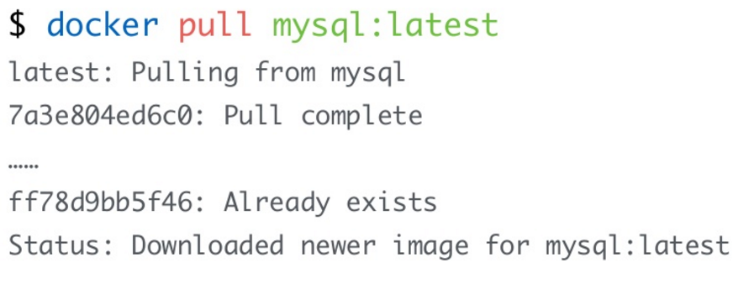
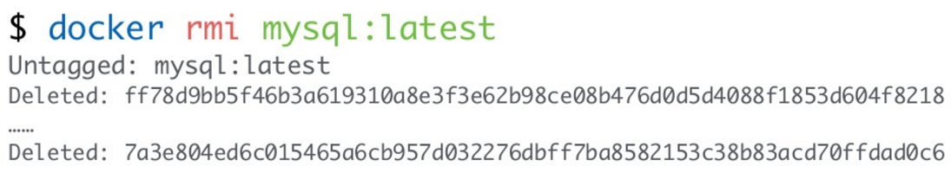
Docker基礎指令
Image_name:tag

Slide 21
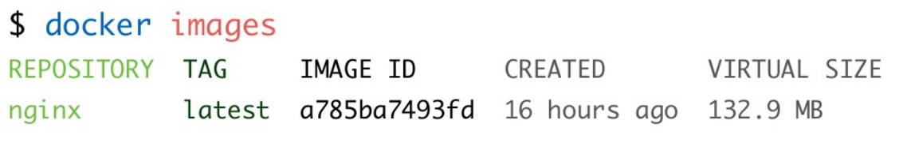


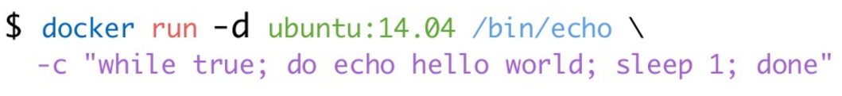
Docker基礎指令

Slide 22
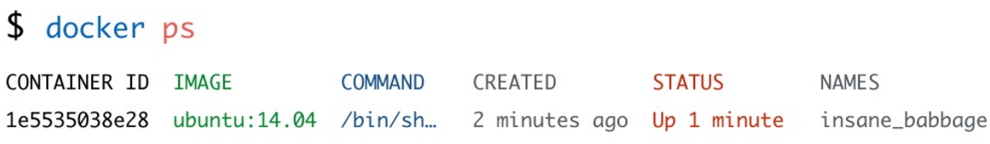
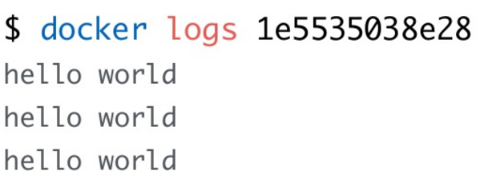

Docker基礎指令

Slide 23
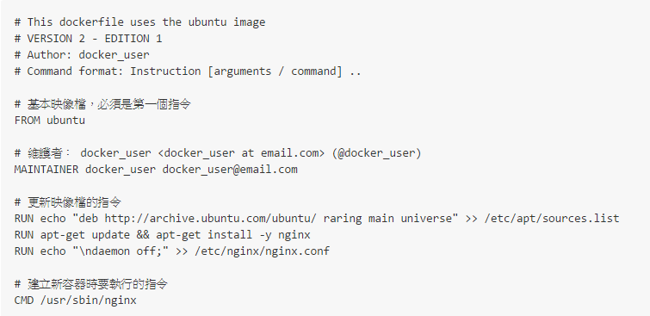
DockerFile指令
Dockerfile 分為四部分：基底映像檔資訊、維護者資訊、映像檔操作指令和容器啟動時執行指令

Slide 24
DockerFile指令
FROM
格式為 FROM <image>或FROM <image>:<tag>，第一條指令必須為 FROM 指令(繼承上一層)。
MAINTAINER
格式為 MAINTAINER <name>，指定維護者訊息。
RUN
格式為 RUN <command> 或 RUN ["executable", "param1", "param2"]
每條 RUN 指令將在當前映像檔基底上執行指定命令，並產生新的映像檔。

Slide 25
DockerFile指令
BUILD 指令
格式為docker build [OPTIONS] PATH | URL | -
COPY 指令
格式為 COPY<src> <dest>
COPY 指令可以把我們本機的檔案複製到 container 裡面。
ADD 指令
格式為 ADD <src> <dest>
ADD 指令跟 COPY 指令使用方法相同，但是他們不同的地方是 可以從一個URL地址下載檔案到容器裡面 可以將zip壓縮包解壓縮到容器裡面

Slide 26
DockerFile指令
ENV 指令
格式為 ENV <key> <value>。 指定一個環境變數，會被後續 RUN 指令使用，並在容器運行時保持。
WORKDIR 指令
WORKDIR 指令可以幫我們定義工作目錄，定義以後的 CMD, RUN, COPY, ADD, 都會從該目錄開始 。

Slide 27
DockerFile指令
CMD 指令
支援三種格式
CMD ["executable","param1","param2"] 運行一個可執行的文件並提供參數。；
CMD command param1 param2 在 /bin/sh 中執行，使用在給需要互動的指令；
CMD ["param1","param2"] 提供給 ENTRYPOINT 的預設參數；
CMD 指令請放在 Dockerfile 的最後面，這是完成 container 配置以後 docker run 要去執行的命令腳本，每個 Dockerfile 只能有一條 CMD 命令，若有多個只會執行最後一個
ENTRYPOINT 指令
兩種格式：
ENTRYPOINT ["executable", "param1", "param2"]
ENTRYPOINT command param1 param2（shell中執行）。
指定容器啟動後執行的命令，並且不會被 docker run 提供的參數覆蓋。
每個 Dockerfile 中只能有一個 ENTRYPOINT，當指定多個時，只有最後一個會生效。
CMD 可以為 ENTRYPOINT 提供參數，ENTRYPOINT 本身也可以包含參數， 但是你可以把那些可能需要變動的參數寫到 CMD 裏而把那些不需要變動的參數寫到 ENTRYPOINT 裏面

Slide 28
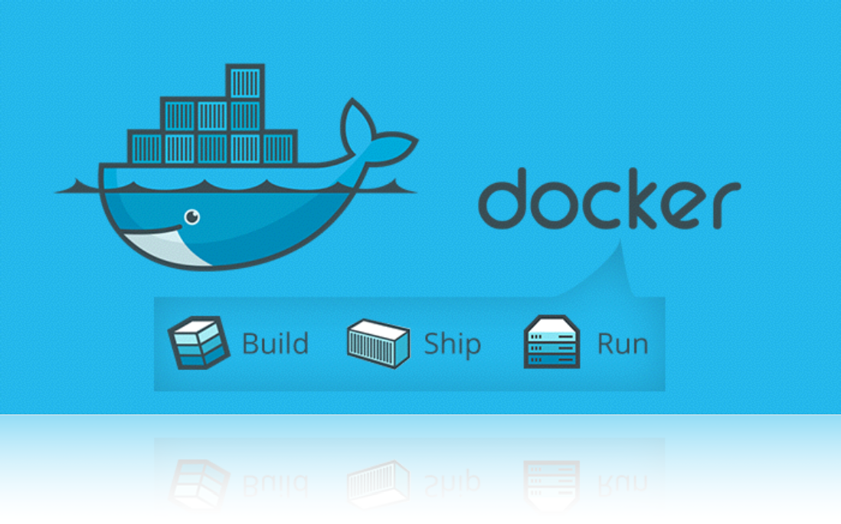
Thanks

